Slide 2
Тема урока: «Диффузия в газах, жидкостях и твердых телах»

Slide 3
«Веришь – не веришь»
1.Вещество состоит из мельчайших частиц, едва различимых невооруженным глазом.
(Нет)
2.Пленка масла, растекаясь по поверхности воды, может занять любую площадь.
(Нет)
3.Молекулы воды точно такие же, как и молекулы льда.
(Да)
4.Атомы состоят из молекул.
(Нет)

Slide 4
«Веришь – не веришь»
5.Объем тела при нагревании уменьшается.
(Нет)
6.Объем жидкости при охлаждении уменьшается, т. к. промежутки между молекулами становятся меньше.
(Да)
7.При сжатии газа уменьшается размер молекул.
(Нет)
8.Газом из двухлитрового сосуда можно заполнить четырехлитровый сосуд.
(Да)

Slide 5
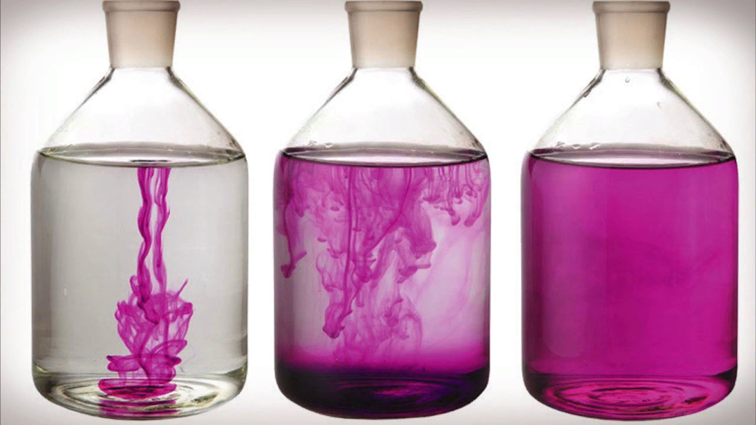
Диффузия – это взаимное проникновение частиц одного вещества в другое, обусловленное движением молекул.
(от латинского «диффузио» — «распространение», «растекание»).

Slide 6
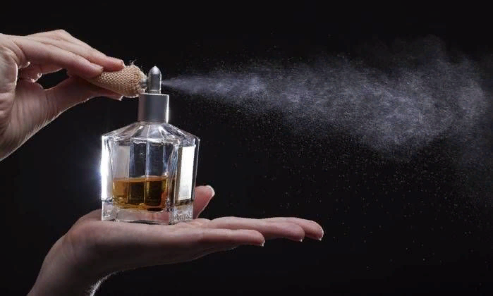

Slide 7
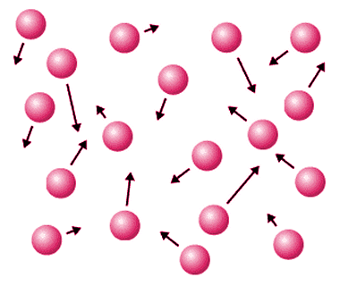
Распространение запаха происходит в следствии движения молекул.
Причина диффузии – это беспорядочное движение молекул.

Slide 8
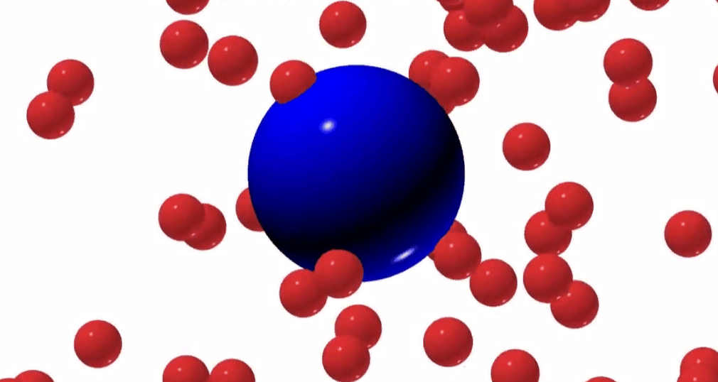
Рассматривая в микроскоп пыльцу, размешанную с водой, он увидел непрерывно хаотично двигающиеся темные точки.
Роберт Броун

Slide 9
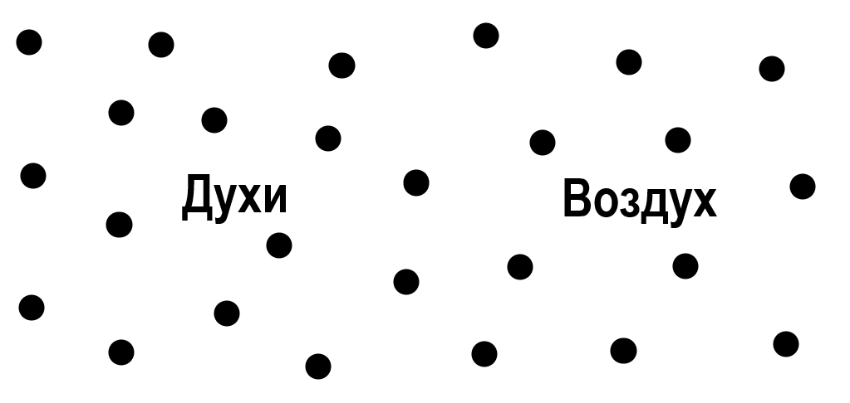
Диффузия в газах…
происходит быстро

Slide 10
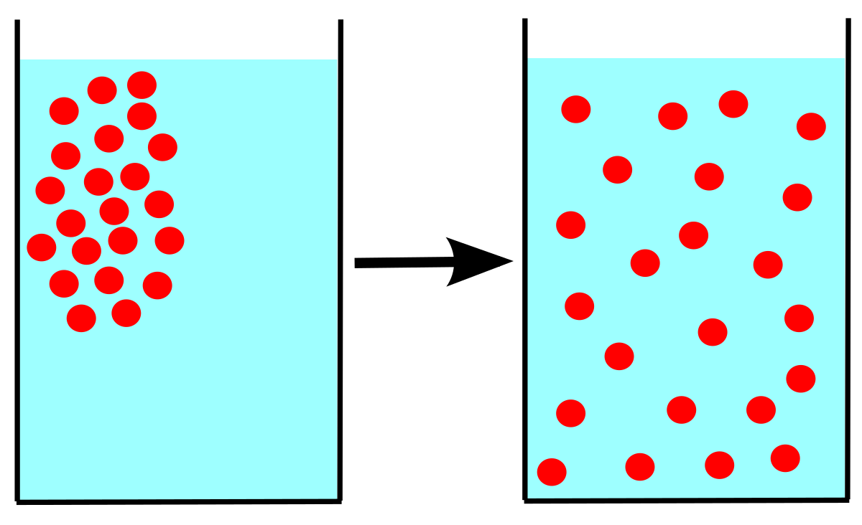
Диффузия в жидкостях…
происходит медленнее, чем в газах

Slide 11
Диффузия в твердых телах…
происходит медленнее, чем в газах и жидкостях

Slide 12
При какой температуре диффузия происходит быстрее?

Slide 13
Чем выше температура вещества, тем выше скорость движения молекул и тем быстрее протекает диффузия.
С повышением температуры процесс диффузии ускоряется

Slide 14
Диффузия в растительном мире
К.А. Тимирязев говорил: «Будем ли мы говорить о питании корня за счёт веществ, находящихся в почве, будем ли говорить о воздушном питании листьев за счет атмосферы или питании одного органа за счёт другого, соседнего, – везде для объяснения мы будем прибегать к тем же причинам: ДИФФУЗИЯ».

Slide 15
Роль диффузии в пищеварении и дыхании человека
Процесс всасывания питательных веществ в кишечнике возможен благодаря диффузии.

Slide 16
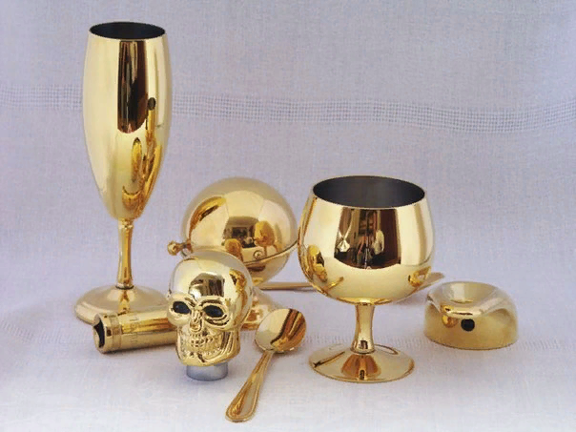
Применение диффузии в технике
На явлении диффузии основана диффузионная сварка металлов.
На явлении диффузии основан процесс металлизации

Slide 17
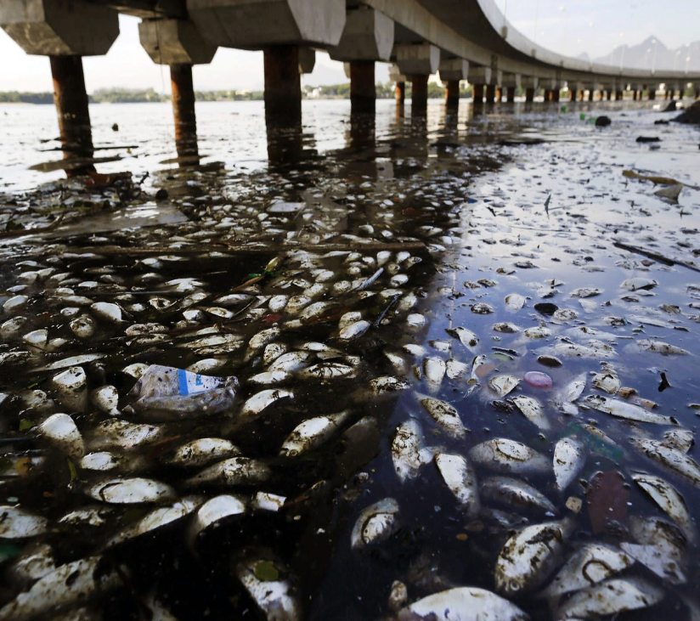
Вред диффузии

Slide 18
Подумай и ответь…
1.Большинство клопов, божьи коровки, некоторые листоеды вооружились для своей защиты: запах от клопов отвратителен, а божьи коровки выделяют жёлтую ядовитую жидкость. Объясните передачу запахов.
Ответ: Запахи передаются при помощи диффузии, молекулы запаха, беспорядочно перемещаясь, перемешиваются с молекулами воздуха и распространяются на большие расстояния.
2.Почему чернильные пятна на столе или на полу легче удалить после того, как были пролиты чернила, и значительно труднее сделать это впоследствии?
Чернильные пятна легче удалить сразу, чем впоследствии, т.к. через некоторое время произойдет диффузия чернил и поверхности, и их будет практически невозможно удалить.

Slide 19
Подумай и ответь…
3.Рыбы дышат кислородом, растворённым в воде рек, озёр и морей. Какой физический процесс позволяет кислороду из атмосферы попадать в воду?
Ответ: Диффузия
4.Природные горючие газы, широко используемые в качестве топлива в промышленности и быту, не имеют запаха. Чтобы быстрее заметить скопление газа в помещении и предотвратить возможность взрыва или отравления людей, к газу примешивают сильно пахнущее вещество – одорант. Объясните, почему достаточно добавить всего несколько граммов одоранта на большое количество газа, чтобы придать газу резкий запах.
Ответ: В результате диффузии молекулы одоранта быстро распространяются по всему помещению

Slide 20
Тест
1. К какому классу понятий относится диффузия?
А) к физической величине;
Б) к физической единице измерения;
В) к физическому явлению.
2. Что является причиной явления диффузии?
А) движение молекул;
Б) наличие промежутков;
В) размеры молекул.
3.В каком состоянии вещества диффузия протекает наиболее быстро?
А) в газообразном
Б) в жидком
В) в твердом

Slide 21
4.Укажите пример диффузии в жидкостях:
А) спирт растворяется в воде.
Б) запах духов распространяется в комнате.
В) запах нафталина распространяется в воздухе.
5.Что является причиной увеличения скорости диффузии с ростом температуры тела?
А) увеличение скорости движения молекул.
Б) увеличение беспорядочности движения молекул.
В) увеличение промежутков между молекулами.
Ключ: 1 В; 2 А; 3 А; 4 А; 5 А.

Slide 22
Домашнее задание:
$§$10, ответить на вопросы после параграфа, задание
№ 2, с .29.
Задания по желанию:
1. Нарисовать рисунок на тему: «Диффузия у меня дома»;
2. Подготовить доклад на тему: «Применение диффузии в жизни человека».

Slide 23
Спасибо за внимание!

